Slide 1
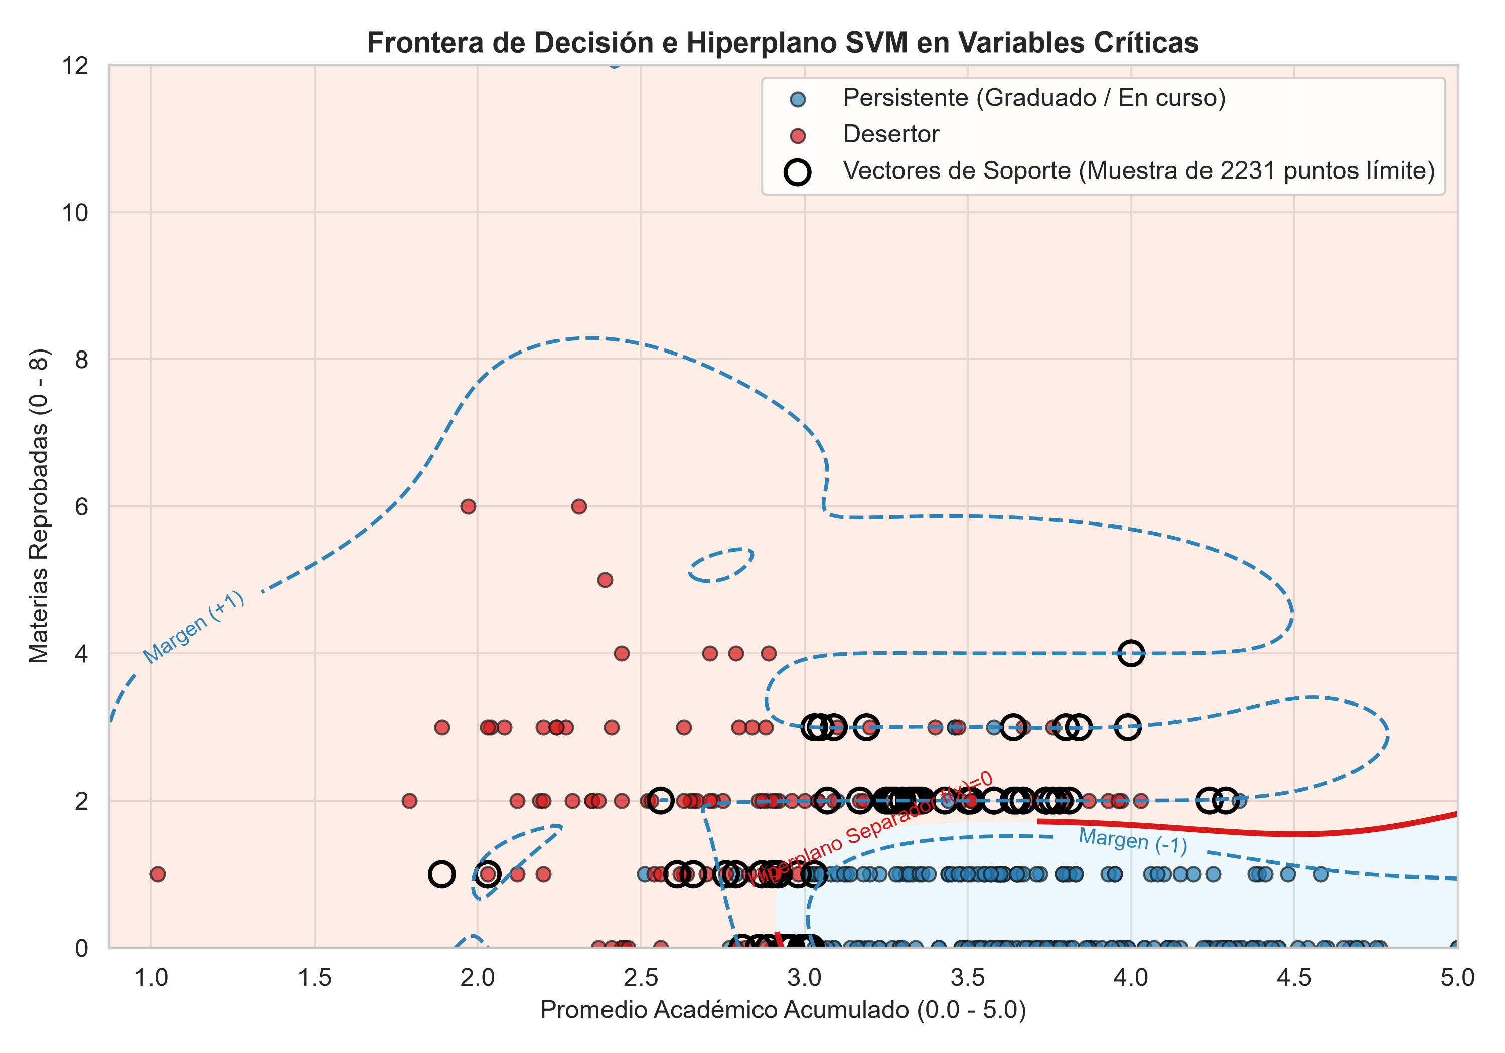
MACHINE LEARNING II · UNIVERSIDAD EXTERNADO DE COLOMBIA
Máquinas de Soporte Vectorial y Normalización
Predicción Temprana de Deserción Estudiantil Universitaria bajo Metodología SPADIES 3.0
📄 ARTÍCULO BASE DE REFERENCIA:
Boteju, Tang & Scott Brown (IEEE BigData, 2024) — Support Vector Machine for Predicting Student Dropout Under Different Normalization Methods.
🎯 HIPERPLANO Y MÁRGENES DE SVM
Frontera de decisión no lineal sobre variables académicas reales: identifica estudiantes en riesgo límite antes de consumir la deserción.
👥
INVESTIGADORES / AUTORES:
Arnold Santiago Torres Anzola · Sara López Chavarro · Nicolás Figueroa Salgado
Departamento de Matemáticas — Pregrado en Ciencia de Datos (2026)

Slide 2
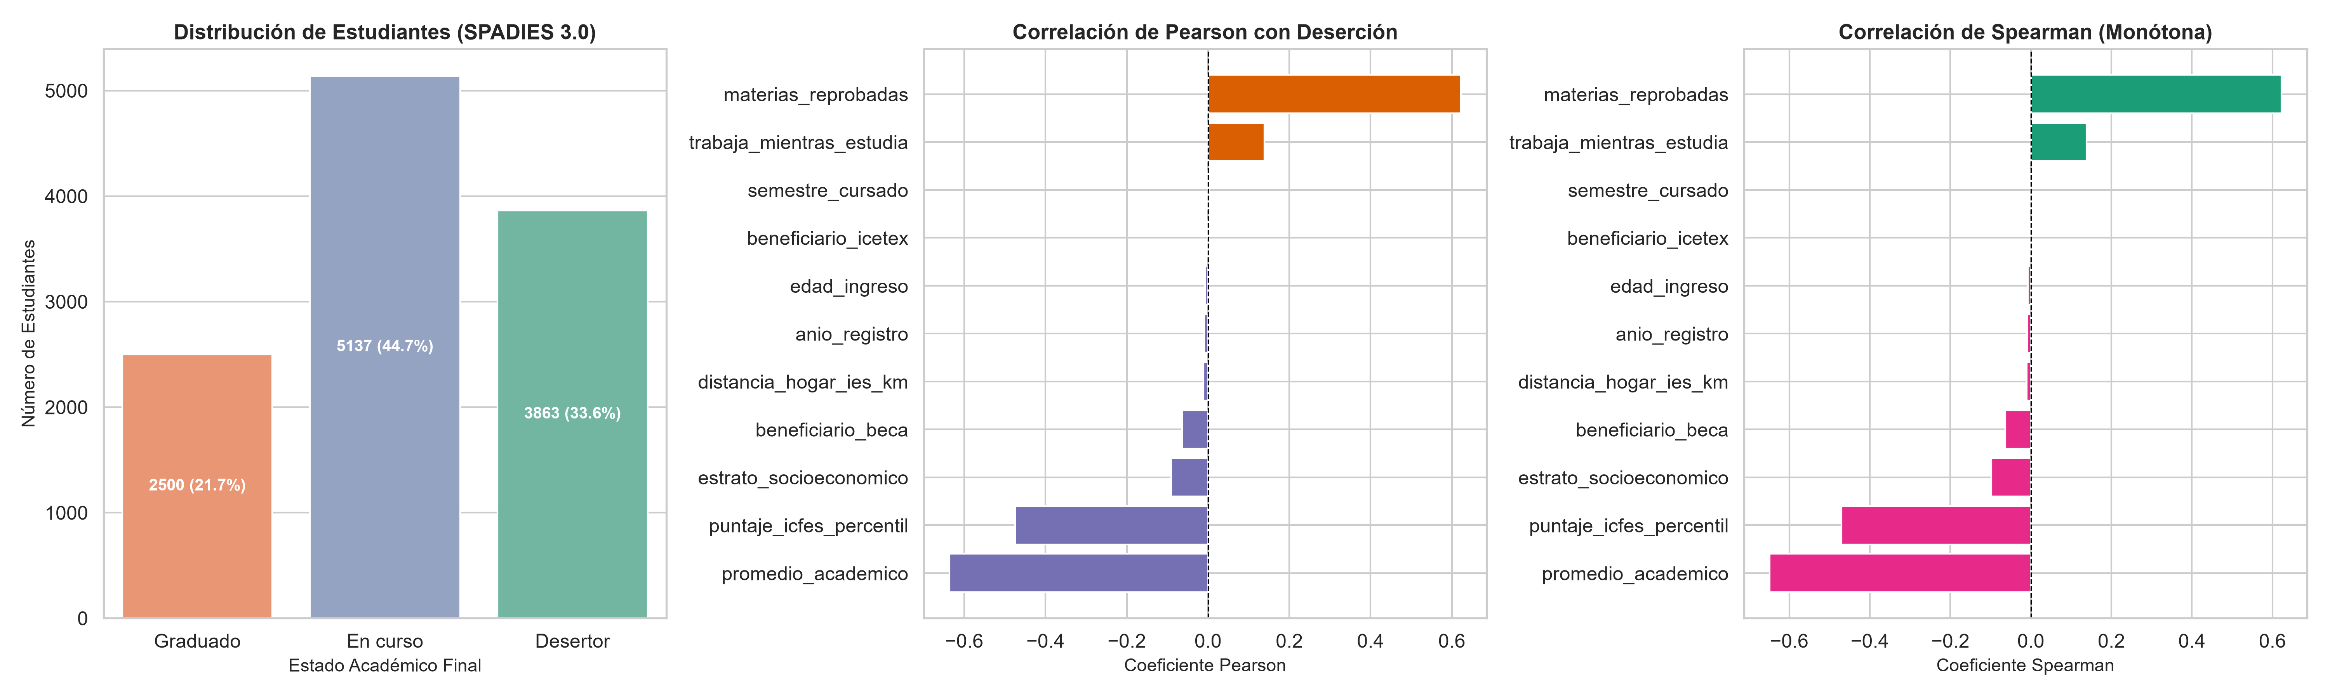
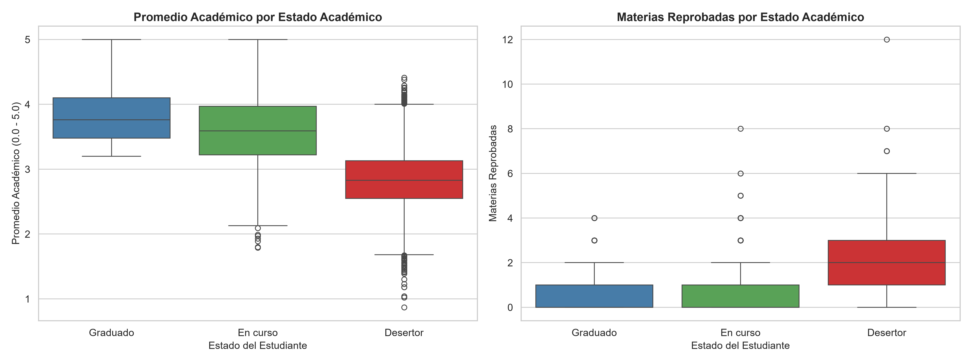
Datos: ¿De dónde vienen y cómo se comportan?
EXTERNADO · ML II
ESTRATEGIA DE DATOS BAJO EL MARCO OFICIAL SPADIES 3.0 (MINISTERIO DE EDUCACIÓN NACIONAL)
11,500 ESTUDIANTES
21 variables predictoras (académicas, socioeconómicas y demográficas). Cero valores nulos (100% de integridad).
3 ESTADOS MULTICLASE (SPADIES)
• En curso: 44.7% (5,137 estudiantes)
• Desertor: 33.6% (3,863 estudiantes)
• Graduado: 21.7% (2,500 estudiantes)
NO LINEALIDAD: SPEARMAN > PEARSON
La deserción opera por efecto de umbral: caer de 3.0 en promedio o acumular 2 reprobadas dispara el riesgo abruptamente (justifica el Kernel RBF).
🏛️
SPADIES 3.0
Metodología oficial del MEN
⚡
Efecto Umbral
Riesgo no lineal en promedio < 3.0
🔬
Kernel RBF
Supera a modelos lineales tradicionales

Slide 3
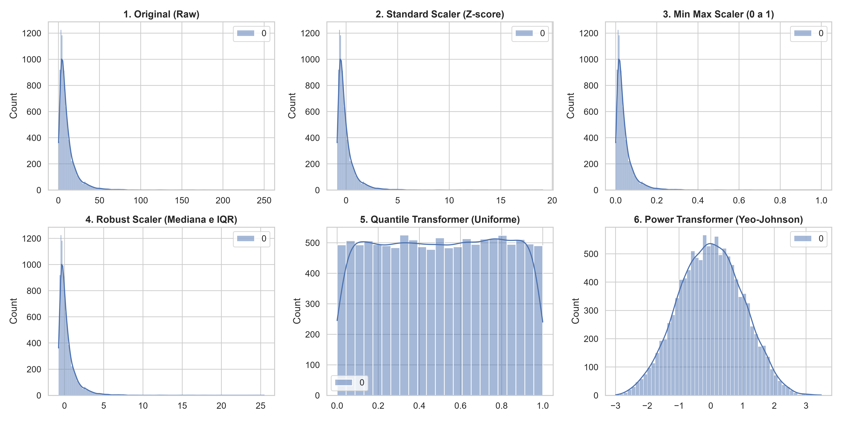
Metodología: ¿Por qué la normalización es estructural?
EXTERNADO · ML II
EL KERNEL RBF CALCULA DISTANCIAS EUCLIDIANAS · 50 PARTICIONES MONTE CARLO SIN FUGA DE DATOS
SENSIBILIDAD GEOMÉTRICA (KERNEL RBF)
K(xᵢ, xⱼ) = exp( -γ · ||xᵢ - xⱼ||² )
• Sin escalar: distancia_hogar_ies_km (0 a 250 km, asimetría +5.05) domina la distancia euclidiana y anula el promedio_academico (0 a 5).
DISEÑO EXPERIMENTAL REPRODUCIBLE
• 50 Particiones Monte Carlo (80% train / 20% test estratificado).
• 8 Métodos evaluados frente a Baseline sin normalizar.
• Zero Data Leakage: Pipeline de Scikit-Learn ajusta transformadores estrictamente dentro de cada fold.
• Significancia con prueba t de Welch (p < 10⁻⁶).
📐
Distancia Euclidiana
Vulnerable a magnitudes dispares
🛡️
Zero Data Leakage
Pipeline estricto en cada iteración
🔄
50 Particiones
Validación estadística Monte Carlo

Slide 4
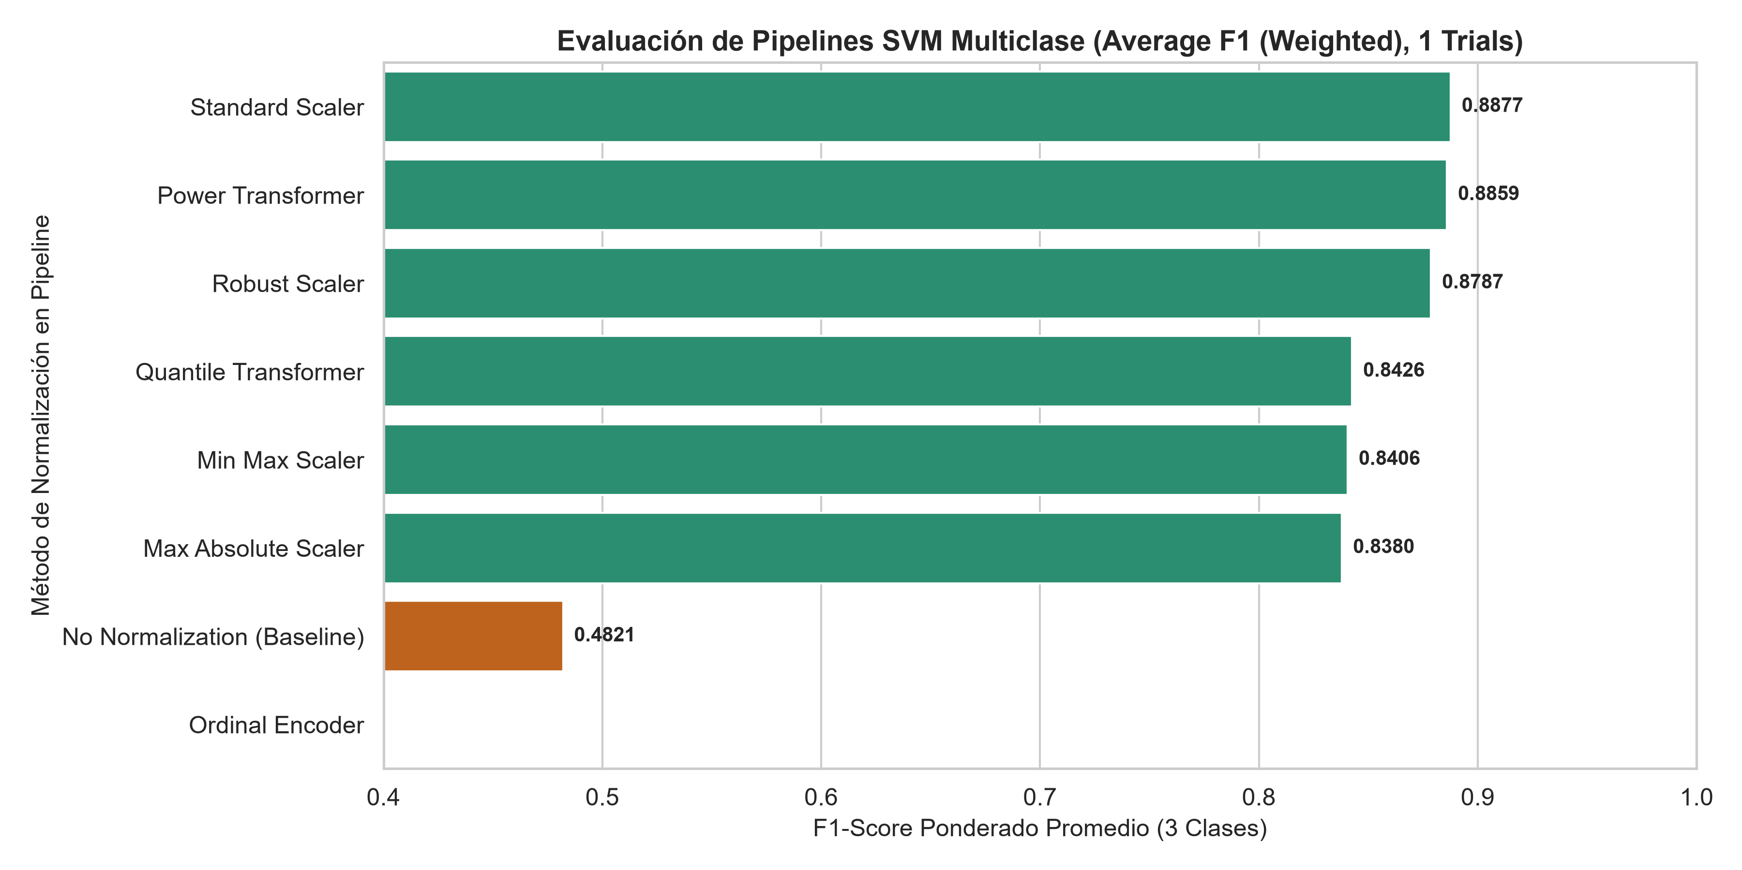
Resultados: Ranking de Normalizadores y Frontera Nítida
EXTERNADO · ML II
STANDARDSCALER SUPERA AL BASELINE EN +85% · INTERPRETABILIDAD PRÁCTICA EN VARIABLES REALES
F1 = 0.8878 | RECALL = 92.11%
+40 puntos porcentuales (+85%) vs. Baseline (0.4097) · p < 10⁻⁶
LECTURA INSTITUCIONAL DE LA FRONTERA:
• Línea Continua Roja f(x)=0: Umbral de decisión temprana.
• Líneas Punteadas f(x)=±1: Corredor de margen e incertidumbre.
• Vectores de Soporte (Halos): Estudiantes en riesgo límite / cuerda floja (promedio ~3.0 y 1-2 reprobadas) → Prioridad #1 de Bienestar.
📈
+85% de Mejora
StandardScaler y PowerTransformer
🎯
92.1% Recall
Detección oportuna de desertores
🔘
Vectores Límite
Foco estratégico de intervención

Slide 5
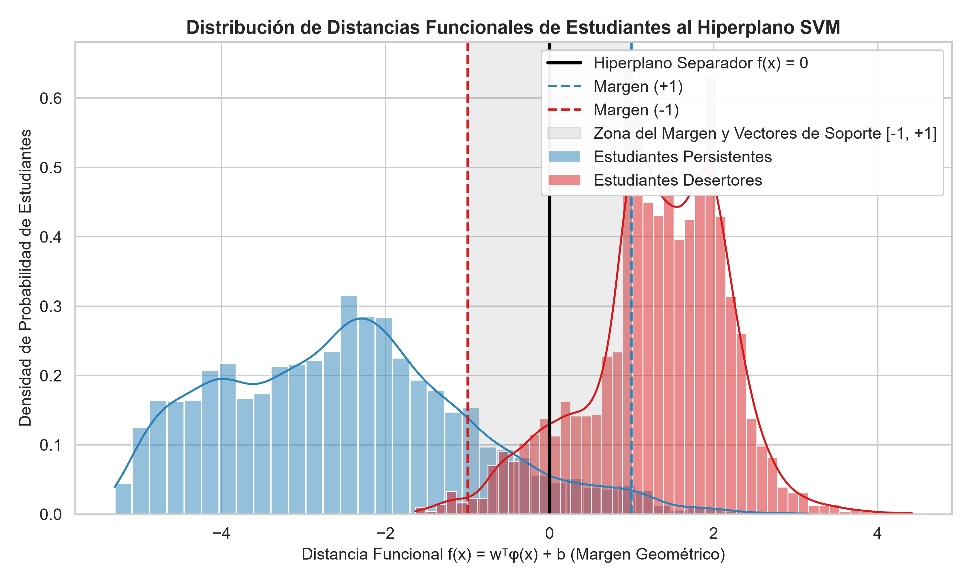
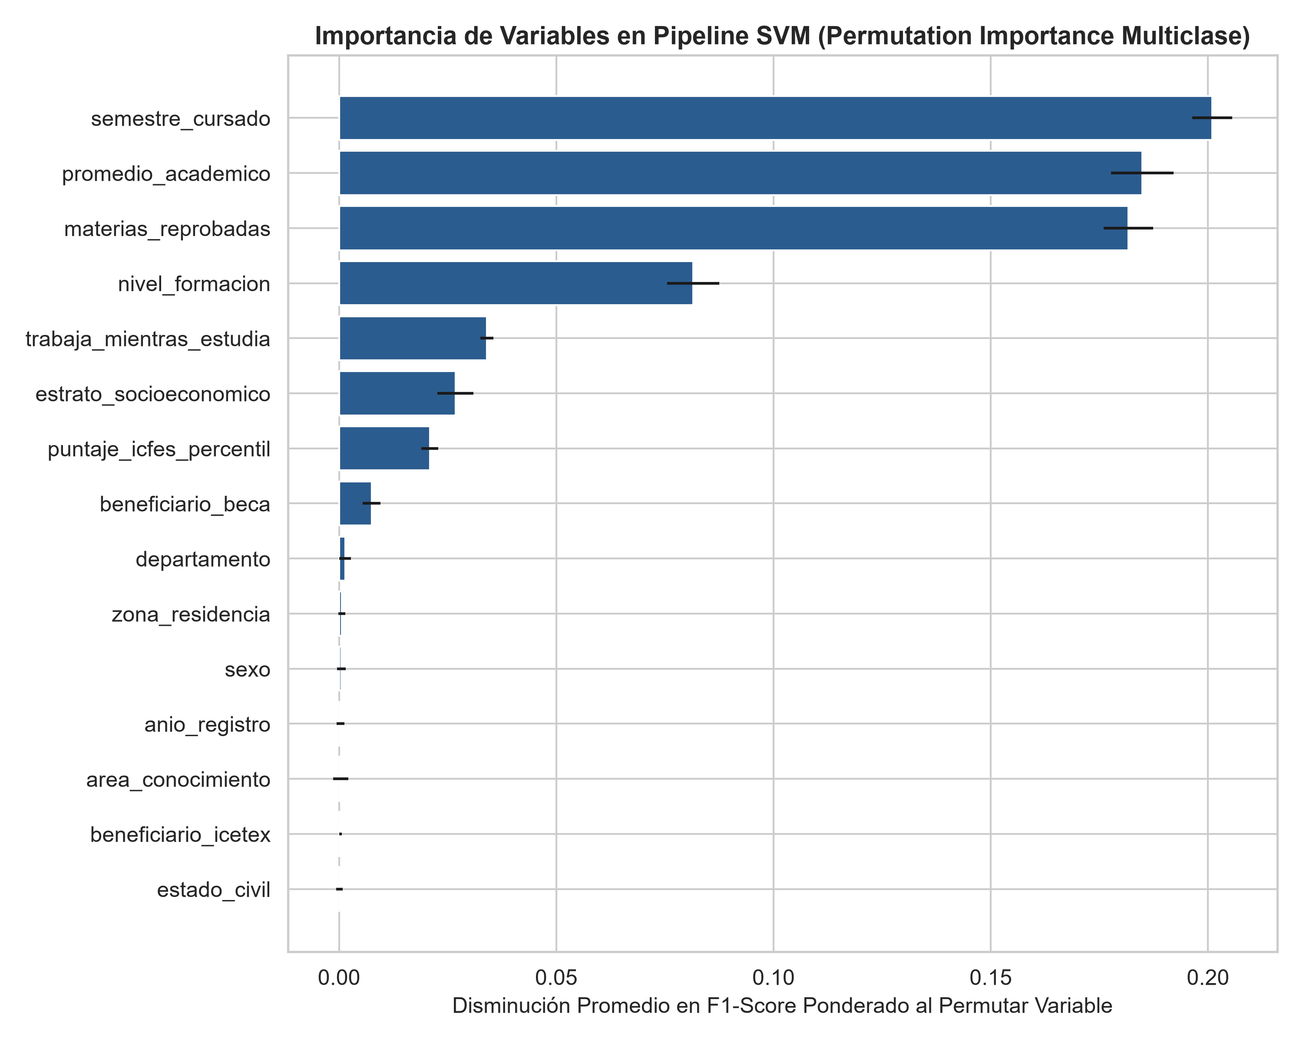
Conclusiones y Recomendaciones Institucionales
EXTERNADO · ML II
ESTRATIFICACIÓN DEL RIESGO CON DISTANCIA F(X) · INTERVENCIÓN PREVENTIVA EN BIENESTAR
1. ESTRATIFICACIÓN DEL RIESGO CON f(x)
• Deserción Consolidada (f(x) < -1, 28.3%): Programas intensivos de readmisión.
• Margen Crítico ([-1, +1], 19.4%): Prioridad #1 de Bienestar (tutorías antes de sem. 6).
• Permanencia Segura (f(x) > +1, 52.3%): Avance curricular regular.
2. VENTANA CRÍTICA EN SEMESTRES 1 A 3
• La importancia por permutación confirma que semestre_cursado es el factor #1 (ΔF1 ≈ 0.201), seguido por promedio y reprobadas.
• Los esfuerzos institucionales deben concentrarse tempranamente.
3. AUDITORÍA DE EQUIDAD Y SESGO (FAIRNESS)
• Variación de Recall < 4% entre hombres (91.97%) y mujeres (92.25%), y entre zonas rurales (93.38%) y urbanas (91.84%). Modelo imparcial y ético.
🏛️
Bienestar Universitario
Priorización del 19.4% en margen
⏳
Semestres 1 a 3
Ventana crítica de intervención
⚖️
Modelo Imparcial
Brecha < 4% en auditoría de sesgo

